Slide 1

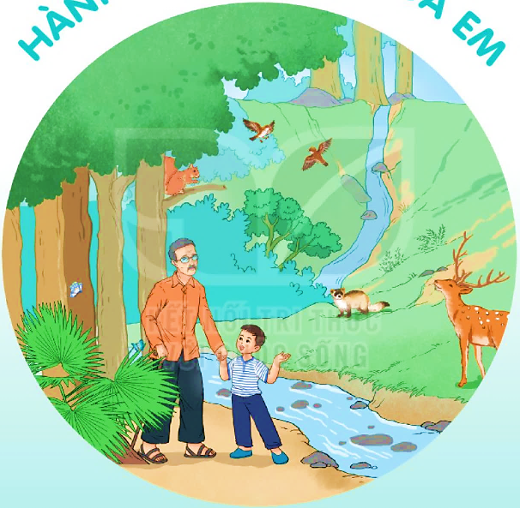
HÀNH TINH XANH CỦA EM

Slide 2
Bài 14:
CỎ NON CƯỜI RỒI

Slide 3


KHỞI ĐỘNG

Slide 4

Ôn bài cũ
r
- Đọc thuộc bài thơ “Tiếng chổi tre”.
- Cho biết công việc của chị lao công vất vả như thế nào?

Slide 5
TIẾT 1 + 2

Slide 6

Thứ tư ngày 9 tháng 3 năm 2022
Tiếng Việt
Đọc: Cỏ non cười rồi

Slide 7

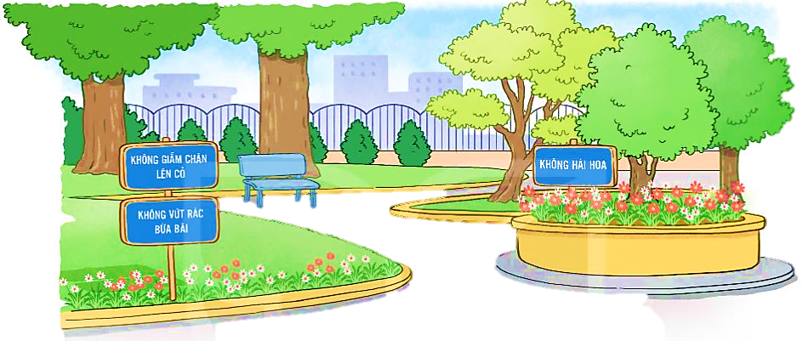
Em nhìn thấy mấy tấm biển báo trong bức tranh?
Nội dung của từng tấm biển báo là gì?
KHÔNG DẪM CHÂN LÊN CỎ
KHÔNG HÁI HOA
KHÔNG VỨT RÁC BỪA BÃI
Các tấm biển báo dưới đây nhắc nhở chúng ta điều gì?

Slide 8

ĐỌC
CỎ NON CƯỜI RỒI
Đọc mẫu
Mùa xuân đã đến. Cỏ trong công viên bừng tỉnh sau giấc ngủ đông. Từng đàn én từ phương Nam trở về. Trẻ em chơi đùa dưới ánh mặt trời ấm áp.
Một hôm, chị én nâu đang sửa soạn đi ngủ thì nghe thấy tiếng khóc thút thít. Lần theo tiếng khóc, én nâu tìm đến công viên nhỏ. Thấy một cây cỏ non đang khóc, én nâu hỏi:
- Em bị ốm à?
Cỏ non khóc nấc lên:
- Chị ơi, em không đứng thẳng được nữa. Các bạn nhỏ đã đến đây chơi đùa và giẫm lên em.
Én nâu lặng đi một phút rồi bỗng reo lên:
- Đừng khóc nữa! Chị sẽ giúp em.
Thế rồi, én nâu kêu gọi thêm rất nhiều bạn của mình. Suốt đêm, cả đàn én ra sức đi tìm cỏ khô tết thành dòng chữ “Không dẫm chân lên cỏ!” đặt bên cạnh bãi cỏ. Xong việc, én nâu tươi cười bảo cỏ non:
- Từ nay em yên tâm rồi. Không còn ai giẫm lên em nữa đâu.
Cỏ non nhoẻn miệng cười và cảm ơn chị én nâu.
(Theo 365 truyện kể hằng đêm)

Slide 9
ĐỌC
CỎ NON CƯỜI RỒI
Chia đoạn
Mùa xuân đã đến. Cỏ trong công viên bừng tỉnh sau giấc ngủ đông. Từng đàn én từ phương Nam trở về. Trẻ em chơi đùa dưới ánh mặt trời ấm áp.
Một hôm, chị én nâu đang sửa soạn đi ngủ thì nghe thấy tiếng khóc thút thít. Lần theo tiếng khóc, én nâu tìm đến công viên nhỏ. Thấy một cây cỏ non đang khóc, én nâu hỏi:
- Em bị ốm à?
Cỏ non khóc nấc lên:
- Chị ơi, em không đứng thẳng được nữa. Các bạn nhỏ đã đến đây chơi đùa và giẫm lên em.
Én nâu lặng đi một phút rồi bỗng reo lên:
- Đừng khóc nữa! Chị sẽ giúp em.
1
2
3
Thế rồi, én nâu kêu gọi thêm rất nhiều bạn của mình. Suốt đêm, cả đàn én ra sức đi tìm cỏ khô tết thành dòng chữ “Không dẫm chân lên cỏ!” đặt bên cạnh bãi cỏ. Xong việc, én nâu tươi cười bảo cỏ non:
- Từ nay em yên tâm rồi. Không còn ai giẫm lên em nữa đâu.
Cỏ non nhoẻn miệng cười và cảm ơn chị én nâu.
(Theo 365 truyện kể hằng đêm)

Slide 10
ĐỌC
CỎ NON CƯỜI RỒI
Đọc nối tiếp
Mùa xuân đã đến. Cỏ trong công viên bừng tỉnh sau giấc ngủ đông. Từng đàn én từ phương Nam trở về. Trẻ em chơi đùa dưới ánh mặt trời ấm áp.
Một hôm, chị én nâu đang sửa soạn đi ngủ thì nghe thấy tiếng khóc thút thít. Lần theo tiếng khóc, én nâu tìm đến công viên nhỏ. Thấy một cây cỏ non đang khóc, én nâu hỏi:
- Em bị ốm à?
Cỏ non khóc nấc lên:
- Chị ơi, em không đứng thẳng được nữa. Các bạn nhỏ đã đến đây chơi đùa và giẫm lên em.
Én nâu lặng đi một phút rồi bỗng reo lên:
- Đừng khóc nữa! Chị sẽ giúp em.
1
2
3
Thế rồi, én nâu kêu gọi thêm rất nhiều bạn của mình. Suốt đêm, cả đàn én ra sức đi tìm cỏ khô tết thành dòng chữ “Không dẫm chân lên cỏ!” đặt bên cạnh bãi cỏ. Xong việc, én nâu tươi cười bảo cỏ non:
- Từ nay em yên tâm rồi. Không còn ai giẫm lên em nữa đâu.
Cỏ non nhoẻn miệng cười và cảm ơn chị én nâu.
(Theo 365 truyện kể hằng đêm)

Slide 11
Luyện đọc từ khó
ĐỌC
bừng tỉnh
giấc ngủ
sửa soạn
nhoẻn miệng cười

Slide 12
Luyện đọc câu dài
Một hôm, chị én nâu đang sửa soạn đi ngủ thì nghe thấy tiếng khóc thút thít.
Suốt đêm, cả đàn én ra sức đi tìm cỏ khô tết thành dòng chữ “Không dẫm chân lên cỏ!” đặt bên cạnh bãi cỏ.

Slide 13
ĐỌC
CỎ NON CƯỜI RỒI
Đọc nối tiếp
Mùa xuân đã đến. Cỏ trong công viên bừng tỉnh sau giấc ngủ đông. Từng đàn én từ phương Nam trở về. Trẻ em chơi đùa dưới ánh mặt trời ấm áp.
Một hôm, chị én nâu đang sửa soạn đi ngủ thì nghe thấy tiếng khóc thút thít. Lần theo tiếng khóc, én nâu tìm đến công viên nhỏ. Thấy một cây cỏ non đang khóc, én nâu hỏi:
- Em bị ốm à?
Cỏ non khóc nấc lên:
- Chị ơi, em không đứng thẳng được nữa. Các bạn nhỏ đã đến đây chơi đùa và giẫm lên em.
Én nâu lặng đi một phút rồi bỗng reo lên:
- Đừng khóc nữa! Chị sẽ giúp em.
1
2
3
Thế rồi, én nâu kêu gọi thêm rất nhiều bạn của mình. Suốt đêm, cả đàn én ra sức đi tìm cỏ khô tết thành dòng chữ “Không dẫm chân lên cỏ!” đặt bên cạnh bãi cỏ. Xong việc, én nâu tươi cười bảo cỏ non:
- Từ nay em yên tâm rồi. Không còn ai giẫm lên em nữa đâu.
Cỏ non nhoẻn miệng cười và cảm ơn chị én nâu.
(Theo 365 truyện kể hằng đêm)

Slide 14
Giải nghĩa từ
- Sửa soạn: chuẩn bị, sắp đặt các thứ để làm việc gì đó.
- Thút thít: tiếng khóc nhỏ và ngắt quãng.

Slide 15
ĐỌC
CỎ NON CƯỜI RỒI
Đọc toàn bài
Mùa xuân đã đến. Cỏ trong công viên bừng tỉnh sau giấc ngủ đông. Từng đàn én từ phương Nam trở về. Trẻ em chơi đùa dưới ánh mặt trời ấm áp.
Một hôm, chị én nâu đang sửa soạn đi ngủ thì nghe thấy tiếng khóc thút thít. Lần theo tiếng khóc, én nâu tìm đến công viên nhỏ. Thấy một cây cỏ non đang khóc, én nâu hỏi:
- Em bị ốm à?
Cỏ non khóc nấc lên:
- Chị ơi, em không đứng thẳng được nữa. Các bạn nhỏ đã đến đây chơi đùa và giẫm lên em.
Én nâu lặng đi một phút rồi bỗng reo lên:
- Đừng khóc nữa! Chị sẽ giúp em.
1
2
3
Thế rồi, én nâu kêu gọi thêm rất nhiều bạn của mình. Suốt đêm, cả đàn én ra sức đi tìm cỏ khô tết thành dòng chữ “Không dẫm chân lên cỏ!” đặt bên cạnh bãi cỏ. Xong việc, én nâu tươi cười bảo cỏ non:
- Từ nay em yên tâm rồi. Không còn ai giẫm lên em nữa đâu.
Cỏ non nhoẻn miệng cười và cảm ơn chị én nâu.
(Theo 365 truyện kể hằng đêm)

Slide 16


Tiết 2

Slide 17
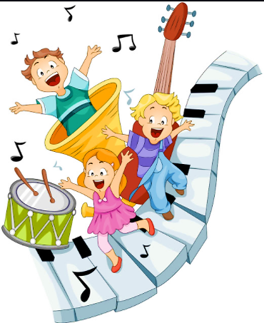
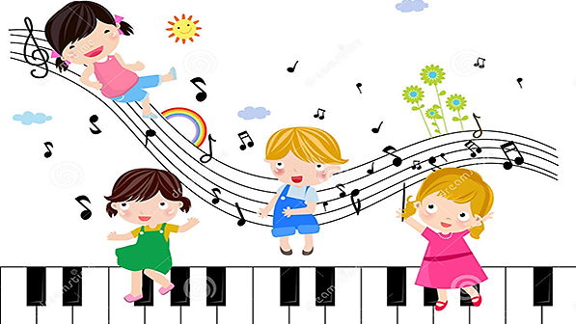
Quynh miss
TC khởi động

Slide 18
ĐỌC
CỎ NON CƯỜI RỒI
Đọc toàn bài
Mùa xuân đã đến. Cỏ trong công viên bừng tỉnh sau giấc ngủ đông. Từng đàn én từ phương Nam trở về. Trẻ em chơi đùa dưới ánh mặt trời ấm áp.
Một hôm, chị én nâu đang sửa soạn đi ngủ thì nghe thấy tiếng khóc thút thít. Lần theo tiếng khóc, én nâu tìm đến công viên nhỏ. Thấy một cây cỏ non đang khóc, én nâu hỏi:
- Em bị ốm à?
Cỏ non khóc nấc lên:
- Chị ơi, em không đứng thẳng được nữa. Các bạn nhỏ đã đến đây chơi đùa và giẫm lên em.
Én nâu lặng đi một phút rồi bỗng reo lên:
- Đừng khóc nữa! Chị sẽ giúp em.
1
2
3
Thế rồi, én nâu kêu gọi thêm rất nhiều bạn của mình. Suốt đêm, cả đàn én ra sức đi tìm cỏ khô tết thành dòng chữ “Không dẫm chân lên cỏ!” đặt bên cạnh bãi cỏ. Xong việc, én nâu tươi cười bảo cỏ non:
- Từ nay em yên tâm rồi. Không còn ai giẫm lên em nữa đâu.
Cỏ non nhoẻn miệng cười và cảm ơn chị én nâu.
(Theo 365 truyện kể hằng đêm)

Slide 19





Trả lời câu hỏi

Slide 20
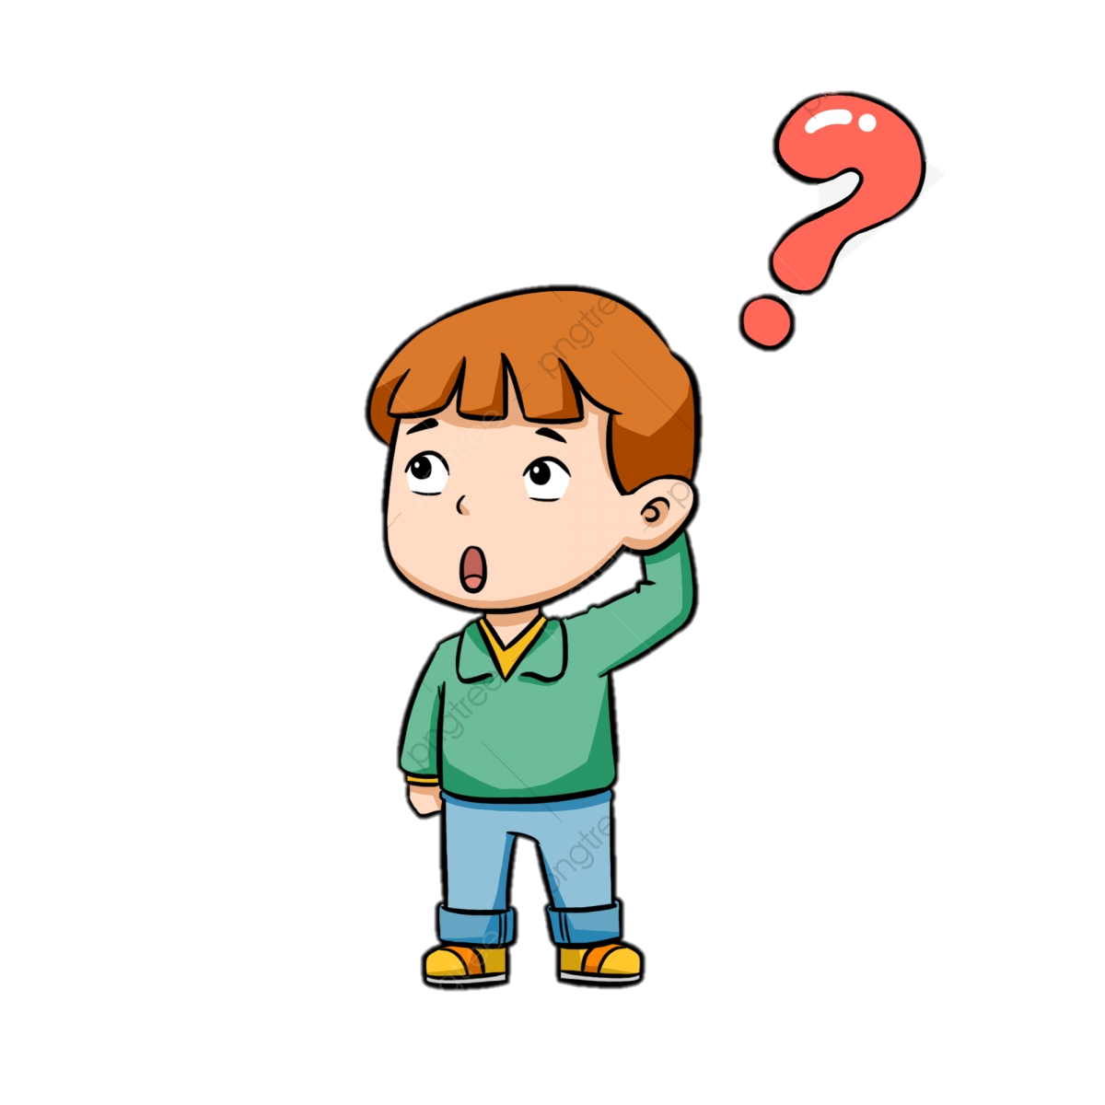
Trả lời câu hỏi
Câu 1: Nói tiếp câu tả cảnh mùa xuân trong công viên.
a) Cỏ
bừng tỉnh sau giấc ngủ đông.
b) Đàn én
từ phương Nam trở về.
c) Trẻ em
chơi đùa dưới ánh mặt trời ấm áp.

Slide 21

Trả lời câu hỏi
Câu 2: Vì sao cỏ non lại khóc?
Cỏ non khóc vì bị các bạn nhỏ giẫm lên.

Slide 22
Trả lời câu hỏi
Câu 3: Thương cỏ non, chim én đã làm gì?
Chim én đã gọi thêm nhiều bạn ra sức tìm cỏ khô tết thành dòng chữ “Không giẫm lên cỏ” và đặt cạnh bãi cỏ để bảo vệ cỏ non.

Slide 23
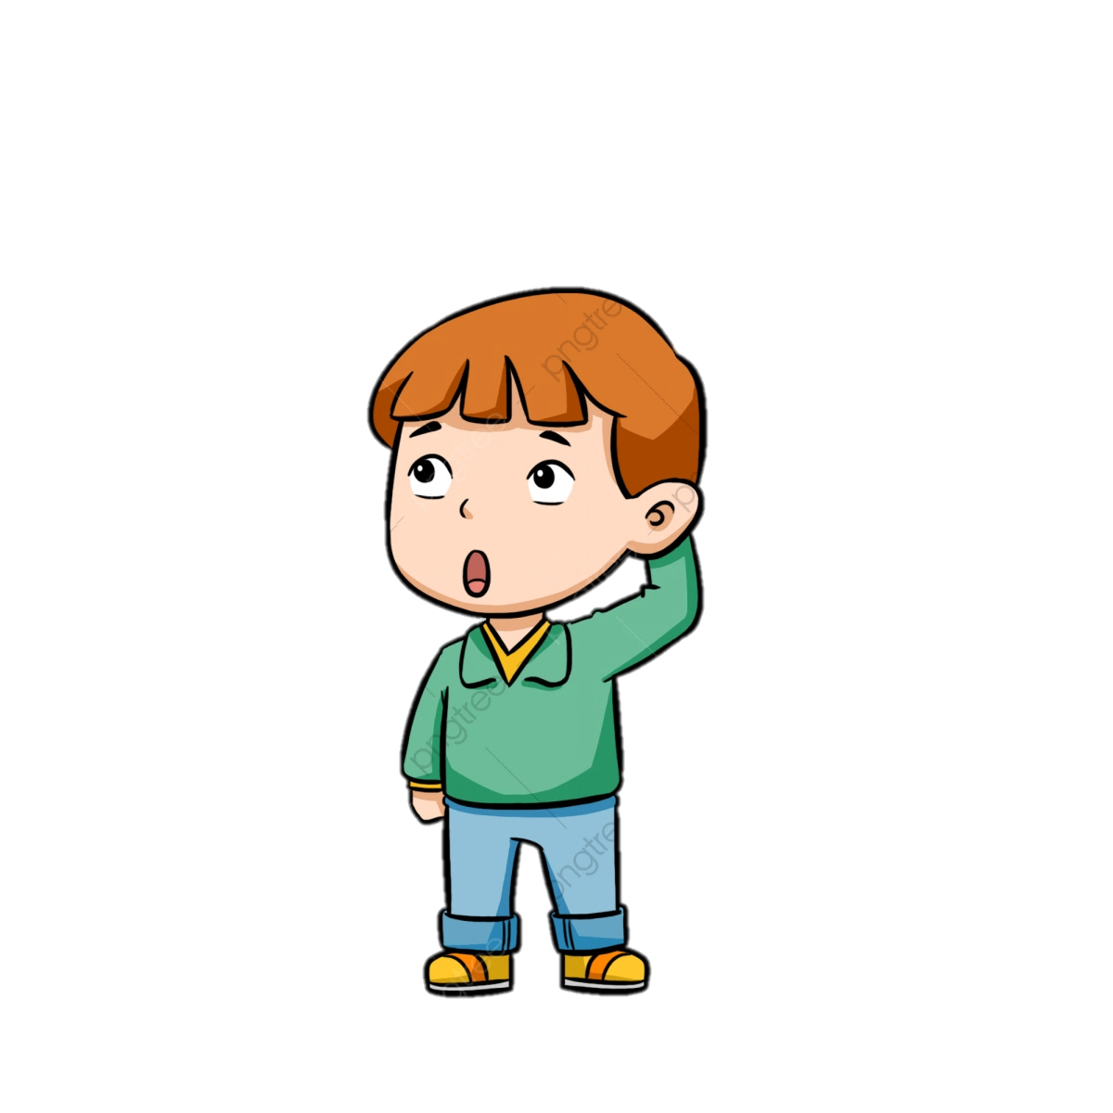
Trả lời câu hỏi
Câu 4: Thay lời chim én, nói lời nhắn nhủ đến các bạn nhỏ.
Các bạn ơi, các bạn đừng giẫm lên cỏ nhé!

Slide 24
Trả lời câu hỏi
Câu chuyện giúp em hiểu điều gì?
Hiểu vì sao cỏ non lại khóc, chim én đã làm gì để giúp cỏ non. Thông qua đó thấy được ý thức trách nhiệm bảo vệ môi trường của chim én.

Slide 25
ĐỌC
CỎ NON CƯỜI RỒI
Đọc toàn bài
Mùa xuân đã đến. Cỏ trong công viên bừng tỉnh sau giấc ngủ đông. Từng đàn én từ phương Nam trở về. Trẻ em chơi đùa dưới ánh mặt trời ấm áp.
Một hôm, chị én nâu đang sửa soạn đi ngủ thì nghe thấy tiếng khóc thút thít. Lần theo tiếng khóc, én nâu tìm đến công viên nhỏ. Thấy một cây cỏ non đang khóc, én nâu hỏi:
- Em bị ốm à?
Cỏ non khóc nấc lên:
- Chị ơi, em không đứng thẳng được nữa. Các bạn nhỏ đã đến đây chơi đùa và giẫm lên em.
Én nâu lặng đi một phút rồi bỗng reo lên:
- Đừng khóc nữa! Chị sẽ giúp em.
1
2
3
Thế rồi, én nâu kêu gọi thêm rất nhiều bạn của mình. Suốt đêm, cả đàn én ra sức đi tìm cỏ khô tết thành dòng chữ “Không dẫm chân lên cỏ!” đặt bên cạnh bãi cỏ. Xong việc, én nâu tươi cười bảo cỏ non:
- Từ nay em yên tâm rồi. Không còn ai giẫm lên em nữa đâu.
Cỏ non nhoẻn miệng cười và cảm ơn chị én nâu.
(Theo 365 truyện kể hằng đêm)

Slide 26

Luyện tập theo văn bản đọc

Slide 27
Câu 1: Tìm những từ ngữ cho biết tâm trạng, cảm xúc của cỏ non.
khóc thút thít
khóc nấc
nhoẻn miệng cười

Slide 28

Câu 2: Đặt một câu với từ ngữ tìm được.

Slide 29


CỦNG CỐ
BÀI HỌC

